Slide 1
طرح الكسور و الأعداد الكسرية ذات المقامات المختلفة
اسم الطالب

Slide 2
في هذا الدرس، سوف نتعلَّم كيف نطرح كسرين فعليين لهما مقامات مختلفة بإيجاد المقامات المشتركة وكتابة الإجابة في أبسط صورة.
الطريقة الأولى استخدام رقائق الكسور
أمضت سعاد $\frac{3}{4}$ ساعة في رسم و تلوين لوحة إذا علمت أن مدة الرسم كانت $\frac{1}{2}$ ساعة
فما هي مدة التي استغرقتها في التلويين؟
$$\frac{1}{2}$$
$$\frac{3}{4}$$
عملية الطرح
$$\frac{1}{4}$$
$$\frac{1}{4}$$
$$\frac{1}{4}$$
$$\frac{1}{4}$$
$$\frac{1}{4}$$
$$\frac{1}{4}$$
$$\frac{1}{4}$$
$$\frac{1}{4}$$
$$\frac{3}{4}$$
لاحظ أن $\frac{1}{2}$ يكافئ $\frac{2}{4}$
$$\frac{1}{4}$$
$$\frac{2}{4}$$
$$\frac{3}{4}$$
$$\frac{1}{2}$$
$$\frac{1}{2}$$
$$\frac{1}{2}$$
إذن أمضت سعاد ربع ساعة في تلويين اللوحة
$$\frac{1}{4}$$
$$\frac{2}{4}$$
$$\frac{3}{4}$$
$$\frac{1}{2}$$
$$\frac{3}{4}$$

Slide 3
خطوات طرح الكسور و الأعداد الكسرية ذات المقامات المختلفة
الخطوة الأولى
الخطوة الثانية
اكتب الكسور المتكافئة
الخطوة الثالثة
اطرح و بسط إن أمكن
أوجد المقام المشترك الأصغر و ذلك بإيجاد المضاعف المشترك الأصغر

Slide 4
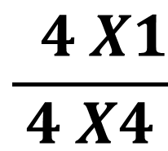
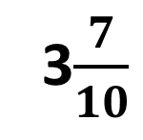

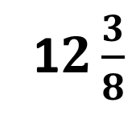
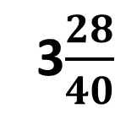

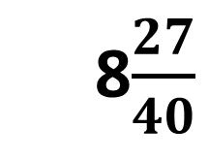
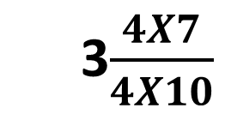
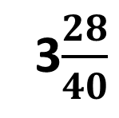
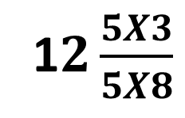
الأمثلة
المضاعف المشترك الأصغر = 40
المضاعف المشترك الأصغر = 16
$$\frac{1}{4}$$
$$\frac{7}{16}$$
3$\frac{7}{10}$
1$2\frac{3}{8}$
3$\frac{4X7}{4X10}$
$$\frac{ 4 X1}{4 X4}$$
$$\frac{7}{16}$$
1$2\frac{5X3}{5X8}$
3$\frac{28}{40}$
1$2\frac{15}{40}$
$$\frac{3}{16}$$
$$\frac{4}{16}$$
$$\frac{7}{16}$$
8$\frac{27}{40}$
3$\frac{28}{40}$
1$1\frac{55}{40}$

